Slide 1
Ogólne informacje dotyczące możliwości dostosowania środowiska pracy dla osób z różnymi rodzajami niepełnosprawności w zakresie bezpieczeństwa użytkowania maszyn i urządzeń
mgr inż. Dariusz Kalwasiński
Zakład Techniki Bezpieczeństwa
Centralny Instytut Ochrony Pracy – Państwowy Instytut Badawczy
00-701 Warszawa ul. Czerniakowska 16

Slide 2

Plan prezentacji:
Ogólne informacje dotyczące możliwości dostosowania stanowiska pracy dla osób z różnymi rodzajami niepełnosprawności
Zalecenia dotyczące możliwości dostosowania stanowiska pracy dla osób z różnymi rodzajami niepełnosprawności
Zalecenia dotyczące możliwości dostosowania maszyn i urządzeń użytkowanych przez osoby z różnymi rodzajami niepełnosprawności
Notes:
W dalszej części prezentacji przedstawiono najważniejsze działania umożliwiające dostosowanie stanowisk pracy dla osób z różnymi rodzajami niepełnosprawności w aspekcie bezpieczeństwa użytkowania maszyn i urządzeń.

Slide 3

Kodeks pracy
Artykuł 207 § 2
Pracodawca jest obowiązany:
chronić zdrowie i życie pracowników przez zapewnienie bezpiecznych i higienicznych warunków pracy przy odpowiednim wykorzystaniu osiągnięć nauki i techniki
Notes:
Wymagania w zakresie bezpieczeństwa użytkowania maszyn i urządzeń są obligatoryjne dla pracodawcy zatrudniającego wszystkich pracowników w swoim zakładzie pracy.
Artykuł 207 § 2 Kodeksu pracy mówi, że Pracodawca ma obowiązek chronić zdrowie i życie pracowników poprzez zapewnienie bezpieczeństwa i higieny pracy, dlatego też powinien podejmować odpowiednie działania mające na celu zapobieganie powstawaniu różnym zagrożeniom związanym z wykonywaną pracą, które powodują urazy wśród pracowników. Do tych działań można zaliczyć:
właściwą organizację pracy, np.:
identyfikacje zagrożeń i przeprowadzenie oceny ryzyka,
odpowiednie rozmieszczanie maszyn i urządzeń na stanowisku pracy, tak aby był do nich swobodny dostęp, a ich obsługa nie powodowała powstawania zagrożeń,
wyznaczanie i oznakowanie miejsc składowania półproduktów, produktów, odpadów,
opracowanie procedur dotyczących bezpiecznego wykonywania zadań (w przypadku zatrudniania osób niepełnosprawnych wskazanie obszaru ich obowiązków) itp.,
stosowanie niezbędnych środków profilaktycznych (tj.: wyposażanie maszyn i urządzeń w odpowiednie urządzenia ochronne materialne (osłony, przegrody, bariery, ogrodzenia itp.) i nie materialne (skanery, kurtyny świetlne, urządzenia oburęcznego sterowania, maty czułe na nacisk itp.), które odgradzają lub odsuwają pracownika od strefy niebezpiecznej maszyny,
informowanie i szkolenie pracowników, które ma na celu uświadomienie pracowników o istniejących zagrożeniach w miejscu pracy,
zastosowanie środków ochrony indywidualnej.
Najważniejsze akty prawne w zakresie bezpieczeństwa użytkowania maszyn i urządzeń to:
Kodeks pracy - Obwieszczenie Ministra Pracy i Polityki Socjalnej z dnia 23 grudnia 1997 r. w sprawie ogłoszenia jednolitego tekstu ustawy - Kodeks pracy. (Dz. U. 1998 nr 21 poz. 94 z późn. zmianami)
rozporządzenie Ministra Pracy i Polityki Socjalnej z dnia 25 września 1997 r. w sprawie ogólnych przepisów bezpieczeństwa i higieny pracy (tj. Dz. U. 2003 nr 169 poz. 1650 z późn. zmianami)
rozporządzenie Ministra Gospodarki z dnia 30 października 2002 r. w sprawie minimalnych wymagań dotyczących bezpieczeństwa i higieny pracy w zakresie użytkowania maszyn przez pracowników podczas pracy (Dz.U. 2002 nr 191 poz. 1596 z późn. zmianami) – dotyczy maszyn użytkowanych przed 1.05.2004 roku, które powinny być zgodne z co najmniej minimalnymi wymaganiami bezpieczeństwa ochrony zdrowia określonymi w tym akcie,
rozporządzenie Ministra Gospodarki z dnia 21.10.2008 w sprawie zasadniczych wymagań dla maszyn (Dz. U. 2008 Nr 199 poz.1228) – dotyczy nowych maszyn i termin jej obowiązywania jest od 29.12.2009

Slide 4
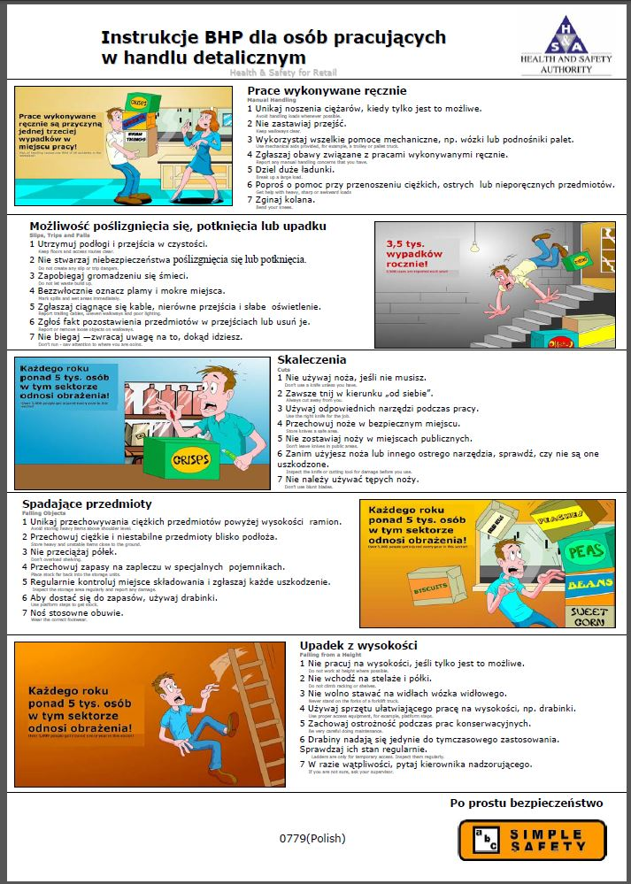
Instrukcja bhp
Pracodawca powinien pracownikom udostępnić do stałego korzystania aktualne instrukcje bhp.
instrukcje bhp powinny być dostępne dla pracowników (dla osób z niepełnosprawnością układu ruchu powinny być umieszczone do wysokości 1,4m),
w zależności od rodzaju niepełnosprawności pracownika, treść instrukcji zaleca się aby była opracowana w postaci:
powiększonej czcionki tekstu,
obrazkowej, wizualnej (filmowej),
lub opisanej alfabetem Braille’a.
instrukcje powinny być omówione wspólnie z pracownikiem i instruktorem (trenerem) pracy
Źródło: www.hsa.ie/eng/Other_languages/Polish/Simple.../SSDS_R_POL.pdf
Notes:
Przepisy dotyczące informowania pracowników o zagrożeniach występujących na stanowiskach pracy oraz udostępniania instrukcji znajdują się w paragrafie §39 rozporządzenia Ministra Pracy i Polityki Socjalnej z dnia 25 września 1997 r. w sprawie ogólnych przepisów bezpieczeństwa i higieny pracy (tj. Dz. U 2003 nr 169 poz. 1650 z późn. zmianami).
Opracowane przez pracodawcę instrukcje bhp powinny być udostępnione do stałego korzystania przez pracowników. Instrukcje te powinny znajdować się w dogodnym i łatwo dostępnym miejscu na stanowisku pracy. Instrukcje przekazane pracownikom powinny być napisane w sposób prosty i zrozumiały dla niego, natomiast kwestie nie zrozumiałe powinny być z nim omówione i wyjaśnione.
Opracowana i przekazana do użytkowania Instrukcja powinna być dostosowana do stopnia niepełnosprawności pracownika zatrudnionego na danym stanowisku pracy. Dlatego też instrukcja ze względu na niepełnosprawność:
układu ruchu powinna być dostępna do wysokości 1,4m¹⁾,
narządu wzroku pracownika powinna być opracowana z powiększoną czcionką tekstu lub w postaci obrazkowej, czy też opisana alfabetem Braille’a,
narządu słuchu pracownika powinna być opracowana w postaci obrazkowej lub wizualnej (filmowej),
intelektualną pracownika powinna być opracowana w postaci obrazkowej,
Ponadto instrukcje te powinny być omówione z pracownikiem przez osobę szkolącą lub trenera pracy.
Na slajdzie przedstawiono przykładową Instrukcję bhp w postaci obrazkowej przeznaczona dla osób pracujących w handlu detalicznym
¹⁾ Wszystkie materiały, urządzenia, sprzęt roboczy oraz półki powinny być dostępne dla osób z niepełnosprawności układu ruchu do wysokości 1,4m, a w szczególności osób poruszających się na wózku inwalidzkim - Prof. dr hab. Ewa Nowak "ANTROPOMETRIA W PROJEKTOWANIU PRZESTRZENI ROBOCZEJ DLA OSÓB STARSZYCH I NIEPEŁNOSPRAWNYCH", Instytut Wzornictwa Przemysłowego.

Slide 5
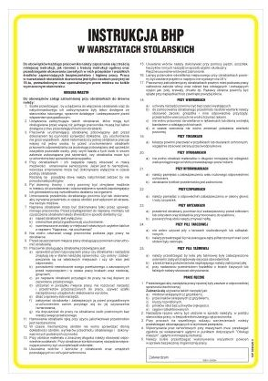
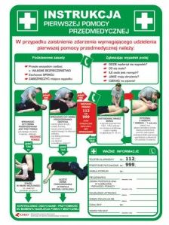
Zakres stosowania instrukcji bhp
Instrukcja bhp powinna zawierać informacje dotyczące bezpieczeństwa i higieny pracy w zakresie:
warunków użytkowania maszyn i urządzeń technicznych na stanowisku pracy,
zagrożeń występujących na stanowisku pracy,
środków ochrony indywidualnej pracownika,
postępowania pracownika w sytuacjach niebezpiecznych (nietypowych) związanych z anormalnym użytkowaniem maszyn i urządzeń,
postępowania z czynnikami (materiałami) szkodliwymi lub niebezpiecznymi dla zdrowia,
postępowania przy udzielaniu pierwszej pomocy.
Źródło: www.znaki24.pl
Notes:
Instrukcja bhp powinna zawierać informacje dotyczące bezpieczeństwa i higieny pracy na stanowisku pracy. Instrukcja powinna wskazywać czynności, które należy wykonać przed rozpoczęciem danej pracy, zasady i sposoby bezpiecznego wykonywania pracy, czynności do wykonania po jej zakończeniu oraz zasady postępowania w sytuacjach awaryjnych stwarzających zagrożenia dla życia lub zdrowia pracowników. Instrukcje dotyczące prac związanych ze stosowaniem niebezpiecznych substancji i preparatów chemicznych powinny uwzględniać informacje zawarte w kartach charakterystyki tych substancji i preparatów. Ponadto powinny być zawarte informacje na temat środków ochrony indywidualnej stosowanej na stanowisku pracy oraz postępowanie przy udzielaniu pierwszej pomocy.
Na zdjęciach przedstawiono typowe komercyjne instrukcje bhp i pierwszej pomocy stosowane w zakładach pracy. Przy zakupie komercyjnej instrukcji należy pamiętać aby instrukcje spełniały wyżej podane wymagania, a ponadto warto zwrócić uwagę na fakt aby tekst w instrukcji nie był przekreślony ukośną kreską w kolorze obramowania (żółtą lub czerwoną), gdyż pracownik może to odebrać jako nie istotne informacje i się do nich nie stosować.
Przepisy dotyczące zawartości instrukcji bhp znajdują się w paragrafie §41 rozporządzenia Ministra Pracy i Polityki Socjalnej z dnia 25 września 1997 r. w sprawie ogólnych przepisów bezpieczeństwa i higieny pracy (tj. Dz. U 2003 nr 169 poz. 1650 z późn. zmianami).

Slide 6
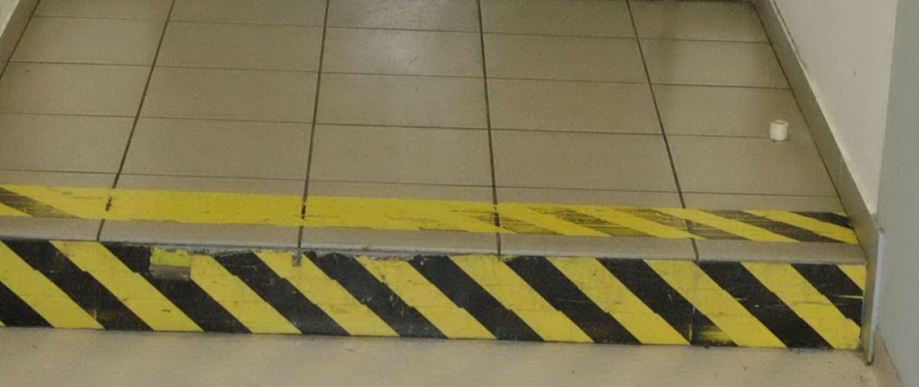
Powierzchnia podłogi na stanowisku pracy
Powierzchnia podłogi:
powinna być równa, pełna (bez uszkodzeń), łatwa w utrzymaniu czystości, niepyląca,
umożliwiać swobodne przemieszczanie się na całej długości dojścia do stanowiska pracy (np.: w przypadku różnic w poziomie dojścia do stanowiska pracy, zaleca się zastosowanie uchylnej podłogi (a nie stopni), tak aby osoba z niepełnosprawnością układu ruchu mogła swobodnie się przemieszczać itp.),
na której występują podwyższenia lub progi powinna być oznakowana barwami bezpieczeństwa (liniami ukośnymi żółto-czarnymi),
powinna być wykonana z materiałów nietłumiących dźwięk upadających przedmiotów (w przypadku pracy osób z niepełnosprawnością narządu wzroku).
Notes:
Pracodawca zatrudniający pracowników niepełnosprawnych powinien zapewnić aby dojście do stanowiska pracy było o odpowiedniej szerokości i wysokość, bez wystających progów, dużych wzniesień oraz różnic w poziomie podłóg na stanowisku pracy. Podłoga znajdująca się na stanowisku pracy powinna być stabilna, równa, nieśliska, niepyląca oraz odporna na ścieranie i na nacisk. W pomieszczeniach, w których mogą wystąpić pyły, powierzchnie podłóg powinny być wykonane z materiału niepowodującego iskrzenia mechanicznego lub wyładowań elektrostatycznych. Natomiast jeżeli podłoga jest wykonana z materiału będącego dobrym przewodnikiem ciepła lub jeżeli przy wykonywaniu pracy może wystąpić jej zamoczenie, to w przejściach oraz w miejscach użytkowania maszyn powinny znajdować się podesty izolujące od zimna lub wilgoci oraz zabezpieczające przed poślizgiem się. Podesty powinny być stabilne, wytrzymałe na obciążenie użytkowe oraz łatwe do utrzymania w czystości.
Progi lub różnice poziomów na stanowisku pracy powinny być oznakowane barwami bezpieczeństwa (liniami ukośnymi żółto-czarnymi) oraz wyposażone w odpowiednie pochylnie¹⁾ ułatwiające przemieszczanie się osób z niepełnosprawnością układu ruchu. Podłoga na stanowisku pracy, na którym pracuje osoba z niepełnosprawnością narządu wzroku powinna być wykonana z materiału nietłumiącego dźwięki od upadających przedmiotów pracy.
Na slajdzie przedstawiono oznakowanie barwami bezpieczeństwa (liniami ukośnymi żółto-czarnymi) podwyższenie podłogi na dojściu do stanowiska pracy.
Przepisy dotyczące powierzchni podłogi na stanowisku pracy znajdują się w §16 rozporządzenia Ministra Pracy i Polityki Socjalnej z dnia 25 września 1997 r. w sprawie ogólnych przepisów bezpieczeństwa i higieny pracy (tj. Dz. U. 2003 nr 169 poz. 1650 z późn. zmianami).
¹⁾ Przepisy dotyczące pochylni do ruchu pieszego i dla osób niepełnosprawnych znajdują się w § 70 i § 71 rozporządzenia Ministra Infrastruktury z dnia 12 kwietnia 2002 r. w sprawie warunków technicznych, jakim powinny odpowiadać budynki i ich usytuowanie (Dz. U. 2002 nr 75 poz. 690)

Slide 7
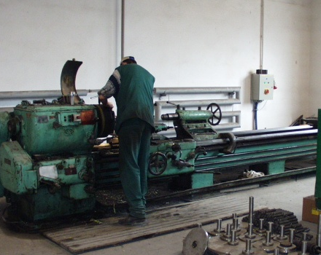
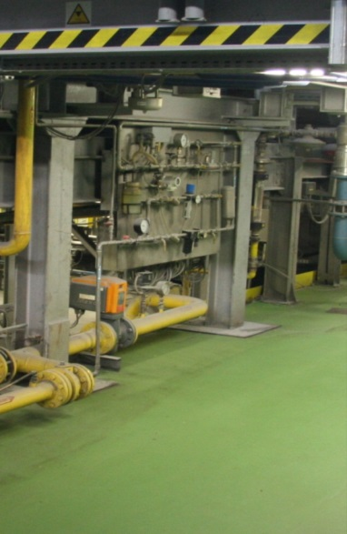
Dojście do użytkowanych maszyn i urządzeń
Rozmieszczenie wyposażenia stanowiska pracy (maszyn, urządzeń, stołów, szafek itp.) powinno umożliwiać pracownikom swobodne do nich dojście (dostęp).
Wysokość dojścia do stanowiska pracy na całej jej długości powinna być nie mniejsza w świetle niż 2 m,
ze względów konstrukcyjnych maszyn lub urządzeń dojście do nich może być pomniejszone do 1,8 m przy jednoczesnym jego oznakowaniu barwami bezpieczeństwa (tj.: liniami ukośnymi żółto-czarnymi).
1,80
1.
2.
Notes:
Stanowisko pracy powinno być urządzone stosownie do rodzaju wykonywanych na nim prac oraz właściwości psychofizycznych pracowników. Do każdego stanowiska pracy powinno być zapewnione bezpieczne i wygodne dojście, przy czym jego wysokość na całej długości nie powinna być mniejsza w świetle niż 2 m. Natomiast ze względów konstrukcyjnych maszyn lub urządzeń, dopuszczone jest zmniejszenie wysokości dojścia do 1,8 m przy jego odpowiednim oznakowaniu barwami bezpieczeństwa (tj.: liniami ukośnymi żółto-czarnymi).
Zdjęcie 1. – Przedstawia dojście do stanowiska pracy wolne od przeszkód.
Zdjęcie 2. – Przedstawia oznakowany barwami bezpieczeństwa element obniżający wysokość dojścia do stanowiska pracy.
Przepisy dotyczące wysokości dojścia do stanowiska znajdują się w paragrafie §45 i §47 rozporządzenia Ministra Pracy i Polityki Socjalnej z dnia 25 września 1997 r. w sprawie ogólnych przepisów bezpieczeństwa i higieny pracy (tj. Dz. U. 2003 nr 169 poz. 1650 z późn. zmianami)

Slide 8
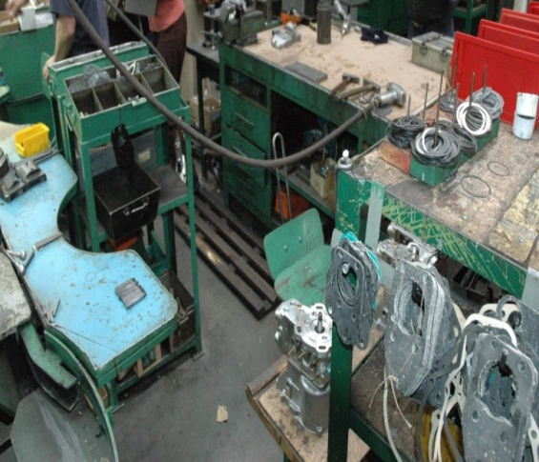
Dojście do użytkowanych maszyn i urządzeń, cd.
Szerokość dojścia lub przejścia do/pomiędzy wyposażeniem stanowiska powinna wynosić, co najmniej:
0,75 dla ruchu jednokierunkowego,
1 m dla ruchu dwukierunkowego,
0,90 m w przypadku pracy osób z niepełnosprawnością układu ruchu poruszających się na wózku inwalidzkim.
Notes:
Szerokość dojścia lub przejścia do/pomiędzy maszynami a innymi urządzeniami lub ścianami na stanowisku pracy przeznaczonego tylko do obsługi tych maszyn powinna wynosić co najmniej 0,75 m dla ruchu jednokierunkowego i 1m dla ruchu dwukierunkowego. W przypadku pracy na stanowisku osoby z niepełnosprawnością układu ruchu poruszającej się na wózku inwalidzkim, szerokość ta powinna wynosić co najmniej 0,9 m.
Zdjęcie na slajdzie przedstawia bałagan na stanowisku pracy oraz pozastawiane regalikami dojście do stanowiska, stan ten utrudnia swobodne dojście do miejsca pracy i jej wykonywanie. Czerwona ukośna linia przekreślająca zdjęcie oznacza, że taka organizacja stanowiska jest niedopuszczalna.
Przepisy dotyczące szerokości przejść i dojść na/do stanowiska pracy znajdują się w paragrafie §45 i §47 rozporządzenia Ministra Pracy i Polityki Socjalnej z dnia 25 września 1997 r. w sprawie ogólnych przepisów bezpieczeństwa i higieny pracy (tj. Dz. U. 2003 nr 169 poz. 1650 z późn. zmianami) oraz w § 62 rozporządzenia Ministra Infrastruktury z dnia 12 kwietnia 2002 r. w sprawie warunków technicznych, jakim powinny odpowiadać budynki i ich usytuowanie (Dz. U. 2002 nr 75 poz. 690).

Slide 9
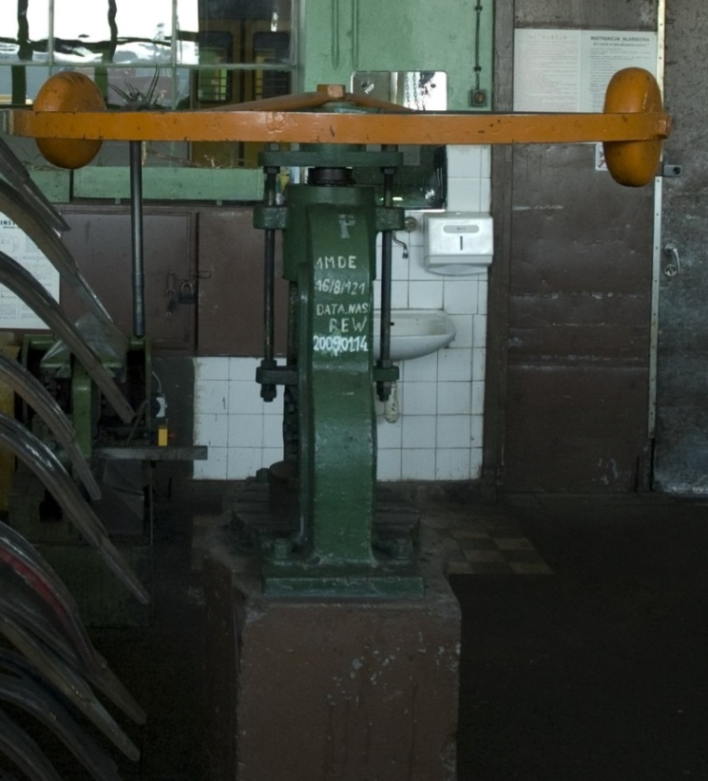

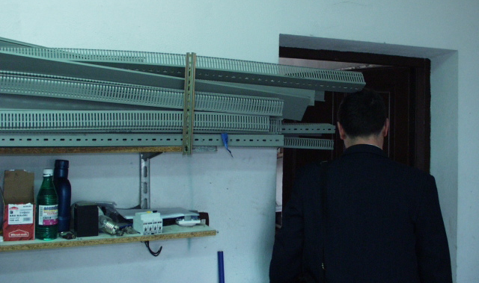
Wystające elementy stanowiska pracy
Zaleca się jest aby przestrzeń powyżej 1m na stanowisku pracy osoby z niepełnosprawnością narządu wzroku była wolna od wiszących lub odstających przeszkód (tj.: szaf p-poż, towarów, wiszących półek itp.), przegród lub niebezpiecznych wystających elementów poza korpus maszyny lub urządzenia technicznego.
130
40
1.
2.
Notes:
Do każdego stanowiska pracy powinno być zapewnione bezpieczne i wygodne dojście. Dojście na całej swej długości i wysokości powinno być wolne od wystających elementów konstrukcyjnych maszyn, urządzeń lub budynku. Jest to szczególnie ważne na dojściu do stanowiska pracy na którym pracuje osoba z niepełnosprawnością narządu wzroku (niewidząca i niedowidząca) . Wtedy to przestrzeń powyżej 1m powinna być wolna od wiszących lub odstających przeszkód (szaf p-poż, produktów, towaru (zdjęcie nr 1.), wiszących półek itp.), przegród lub niebezpiecznych wystających elementów poza korpus maszyny, urządzenia technicznego (zdjęcie nr 2.), czy też sprzętu biurowego (lampy, monitory na wysięgniku) itp. Zaleca się aby wystające elementy mogące powodować zagrożenie urazu u pracownika z niepełnosprawnością wzroku były odgrodzone (np.: barierką, przegrodą itp.) lub został zastosowany krawężnik umieszczony na podłodze równo z wystającym elementem. Natomiast jeżeli nie można podjąć ww. działań technicznych w miejscu pracy, to wystające elementy powinny być oznakowane barwami bezpieczeństwa (barwą żółtą lub ukośnymi liniami żółto-czarnymi).
Zdjęcie 1. Przedstawia możliwość zaistnienia zagrożenia urazu głowy u pracownika podczas opuszczania pomieszczenia pracy wskutek uderzenia o wystające materiały umieszczone na półce.
Zdjęcie 2. Przedstawia możliwość zaistnienia zagrożenie urazu głowy u pracownika przechodzącego obok urządzenia wskutek uderzenia o najdujący się na wysokości głowy człowieka i wystający o ok. 40 cm obciążnik koła zamachowego prasy ręcznej.
Czerwona ukośna linia przekreślająca zdjęcia oznacza, że taka organizacja stanowiska jest nie dopuszczalna.
Przepisy dotyczące swobody ruchu na stanowisku pracy znajdują się w paragrafie §47, natomiast informacje o barwach i znakach bezpieczeństwa znajdują się w Załączniku nr 1, rozdział 1. §1 i §4 do rozporządzenia Ministra Pracy i Polityki Socjalnej z dnia 25 września 1997 r. w sprawie ogólnych przepisów bezpieczeństwa i higieny pracy (tj. Dz. U. 2003 nr 169 poz. 1650 z późn. zmianami)

Slide 10
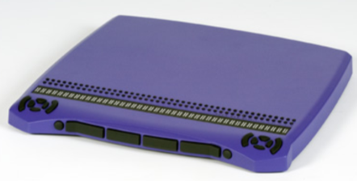


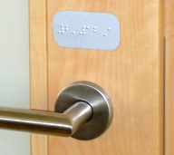
Sprzęt wspomagający pracę osób z niepełnosprawnością
narządu wzroku lub słuchu
Zaleca się aby stanowisko pracy było wyposażone w :
notatnik brajlowski, drukarkę lub linijkę brajlowską,
program zamieniający tekst pisany na dźwięk i odwrotnie, syntezator mowy,
klawiaturę z dużymi kontrastowymi klawiszami,
urządzenie powiększające tekst lub lupę,
oznakowanie alfabetem Braille’a na drzwiach, użytkowanych maszynach lub urządzeniach,
możliwość mocowania kul w miejscu pracy.
2.
3.
1.
Źródło: www.harpo.com.pl
4.
Notes:
Zaleca się aby pracodawca zatrudniający pracowników z różnymi rodzajami niepełnosprawności zapewnił odpowiednie dostosowanie stanowiska pracy do potrzeb i możliwości tych pracowników i wynikających ze zmniejszonej ich sprawności. Organizując stanowisko pracy można wykorzystać sprzęt pomocniczy, na którym mogą pracować osoby z niepełnosprawnością narządu wzroku lub słuchu. Do takiego sprzętu można zaliczyć wszelkiego rodzaju drukarki, notatniki lub linijki oznakowane alfabetem Braille’a oraz osprzęt ułatwiający im pracę np.: urządzenia zamieniające tekst pisany na test mówiony i na odwrót, syntezatory mowy, urządzenia powiększające tekst pisany, klawiaturę z dużymi kontrastowymi klawiszami itp.
Ważnym elementem dostosowania stanowiska lub pomieszczenia dla osoby niepełnosprawnej z narządem wzroku jest oznakowanie jego wyposażenia (tj.: drzwi wejściowych do pomieszczenia, użytkowanych maszyn i urządzeń) alfabetem Braille’a.
Ponadto na stanowisku pracy należy przewidzieć i wyznaczyć miejsce do stabilnego ustawiania pomocy technicznych (kul, wózków, balkoników, lasek dla niewidomych itp.). Wyznaczone miejsce umożliwi pracownikowi z niepełnosprawnością układu ruchu lub narządu wzroku pozostawienie pomocy technicznej na czas realizacji powierzonych zadań. Miejsce to powinno być usytuowane w zasięgu rąk pracownika.
Zdjęcie 1. urządzenie powiększające tekst.
Zdjęcie 2. linijka brajlowska.
Zdjęcie 3. klawiatura wyposażona w kontrastowe klawisze.
Zdjęcie 4. oznakowanie drzwi do pomieszczenia pracy alfabetem Braille’a.
Przepisy dotyczące zatrudniania osób niepełnosprawnych na stanowiskach pracy znajdują się w paragrafie §48 rozporządzenia Ministra Pracy i Polityki Socjalnej z dnia 25 września 1997 r. w sprawie ogólnych przepisów bezpieczeństwa i higieny pracy (tj. Dz. U. 2003 nr 169 poz. 1650 z późn. zmianami)

Slide 11
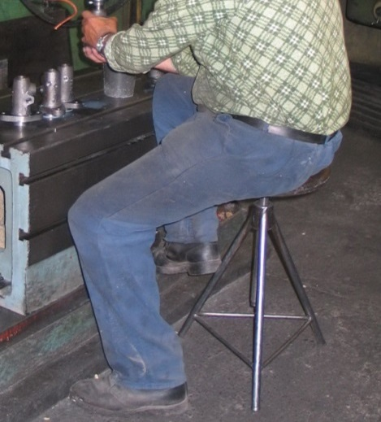



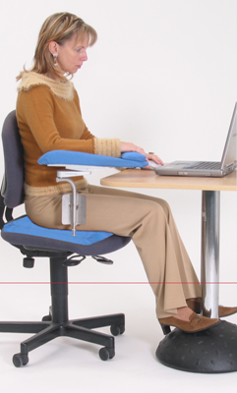
Siedzisko na stanowisku pracy
Stanowisko pracy powinno być wyposażone w siedzisko do odpoczynku w pozycji siedzącej,
Siedzisko w zależności od niepełnosprawności powinno umożliwiać:
blokowanie kół i obrotu siedziska w celu ułatwienia zajmowania miejsca w siedzisku lub podczas przesiadania się z/na wózek,
zapinanie pracownika w siedzisku za pomocy szelek w celu zabezpieczenia go przed wypadnięciem z siedziska,
przeprowadzenie regulacji elementów składowych,
siedziska w celu dopasowania do potrzeb pracownika (położenie siedzenia, podłokietników, oparcia tylnego itp.).
2.
1.
3.
Notes:
Na stanowisku pracy wymagającej stale pozycji stojącej powinna być możliwość odpoczynku w pozycji siedzącej. Siedzisko na stanowisku pracy dla osób z niepełnosprawnością układu ruchu powinno być zabezpieczone przed przemieszczaniem się podczas siadania na nie. Siedzisko powinno być wyposażone w mechanizm blokowania kółek i obrotu siedziska, a także w możliwość płynnej regulacji uchylania położenia siedziska, oparcia tylnego lub podłokietników.
Ponadto w celu zabezpieczenia pracownika z niepełnosprawnością układu ruchu lub psychiczną przed wypadnięciem z siedziska należy zastosować pasy bezpieczeństwa, które utrzymują pracownika w pozycji siedzącej.
Zdjęcie 1. Siedzisko bez podłokietnika z prawej strony. Brak podłokietnika ułatwia zajmowanie miejsca w siedzisku przez pracownika z protezą nogi.
Zdjęcie 2. Zwykłe siedzisko zastosowane na stanowisku pracy operatora wiertarki.
Zdjęcie 3. Siedzisko z dodatkową nakładką z regulowanym podłokietnikiem prawej ręki.
Przepisy dotyczące miejsca odpoczynku na stanowisku pracy znajdują się w paragrafie §49 rozporządzenia Ministra Pracy i Polityki Socjalnej z dnia 25 września 1997 r. w sprawie ogólnych przepisów bezpieczeństwa i higieny pracy (tj. Dz. U. 2003 nr 169 poz. 1650 z późn. zmianami)

Slide 12
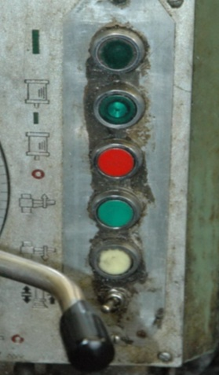
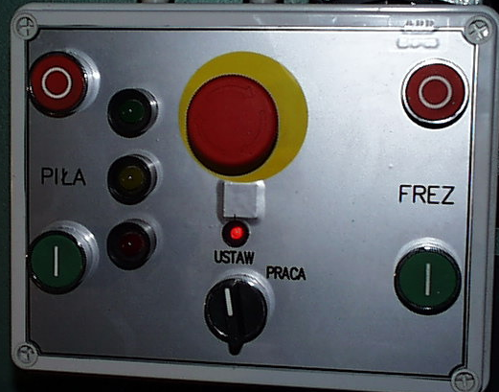
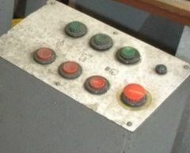
Elementy sterownicze przy maszynach
Elementy sterownicze mające wpływ na bezpieczeństwo pracy osób z niepełnosprawnością narządu wzroku powinny być:
widoczne i możliwe do zidentyfikowania (tj.: powiększony opis lub podświetlane),
oznakowane kontrastowymi barwami (kolor zielonym (włączanie), czerwony/czarny (wyłączanie),
oznakowane powiększonym symbolem/napisem (I/O, START/STOP),
rozmieszczone na wysokości w przedziale 0,6÷1,4m w przypadku prac prowadzonych
przez osoby z niepełnosprawnością układu ruchu.
1.
2.
3.
Notes:
Elementy sterownicze maszyn i urządzeń mające wpływ na bezpieczeństwo pracy powinny być widoczne i możliwe do zidentyfikowania poprzez ich oznakowanie symbolami (I/O) lub opisem w języku polskim (START/STOP). Ponadto elementy te powinny być wykonane w odpowiedniej barwie, tzn. włączanie (barwa zielona), włączanie (barwa czerwona lub czarna).
Elementy sterownicze nie mogą stwarzać jakiegokolwiek zagrożenia, w szczególności spowodowanego ich niezamierzonym użyciem (np.: poprzez przypadkowe ich włączenie i uruchomienie maszyny). Elementy włączania funkcji maszyny nie powinny wystawać poza swoją obudowę (zdjęcie nr 3.), a powinny być wykonane równo ze swoją obudową.
Każda maszyna powinna być wyposażona w element sterowniczy przeznaczony do jej całkowitego i bezpiecznego zatrzymywania. Natomiast w związku z zagrożeniami, jakie może stwarzać maszyna i jej nominalnym czasem zatrzymania się, maszyna powinna być wyposażona w urządzenie do zatrzymywania awaryjnego (barwy czerwonej w obwódce żółtej – zdjęcie nr 2.).
W przypadku wykonywania pracy na stanowisku przez osoby z niepełnosprawnością narządu wzroku, słuchu lub z niepełnosprawnością intelektualną elementy sterownicze powinny być oznakowane powiększonymi i widocznymi symbolami (zdjęcie nr 2 czerwona obwódka), a ponadto włączanie funkcji maszyny poprzez wciśnięcie elementu sterowniczego powinno być zakomunikowane sygnałem dźwiękowym lub świetlnym (np.: podświetlenie przycisku – zdjęcie nr 1. (czerwona obwódka) lub zapalenie się kontrolki sygnalizacyjnej – zdjęcie nr 2. biała obwódka).
W przypadku wykonywania pracy przez osoby z niepełnosprawnością układu ruchu, a w szczególności osoby poruszające się na wózku inwalidzkim, elementy sterownicze powinny być umieszczone na wysokości w przedziale 0,6÷1,4 m¹⁾.
Zdjęcie 1. Panel z podświetlanym elementem sterowniczym (czerwona obwódka).
Zdjęcie 2. Panel z elementami sterowniczymi. Obwódka czerwona prezentuje powiększone oznakowanie elementów sterowniczych za pomocą symboli i opisu w języku polskim. Obwódka biała prezentuje kontrolki świetlne sygnalizujące uruchomianie poszczególnych funkcji maszyny.
Zdjęcie 3. Panel z elementami sterowniczymi do uruchamiania różnych funkcji w maszynie barwy zielonej i czerwonej. Elementy sterownicze barwy zielonej wystają poza swoją obudowę. Wiąże się to z możliwością przypadkowego ich uruchomienia. Czerwona ukośna linia przekreślająca zdjęcie oznacza, że taka organizacja stanowiska jest nie dopuszczalna.
Przepisy dotyczące elementów sterowniczych znajdują się w paragrafie §52 i §53 rozporządzenia Ministra Pracy i Polityki Socjalnej z dnia 25 września 1997 r. w sprawie ogólnych przepisów bezpieczeństwa i higieny pracy (tj. Dz. U. 2003 nr 169 poz. 1650 z późn. zmianami)
¹⁾ publikacja Prof. dr hab. Ewa Nowak "ANTROPOMETRIA W PROJEKTOWANIU PRZESTRZENI ROBOCZEJ DLA OSÓB STARSZYCH I NIEPEŁNOSPRAWNYCH", Instytut Wzornictwa Przemysłowego.

Slide 13
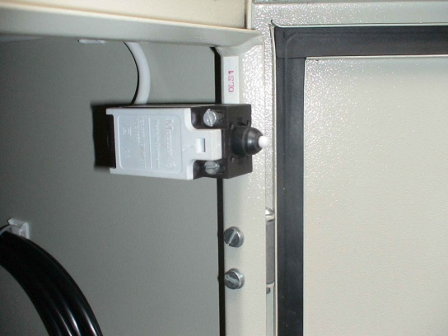
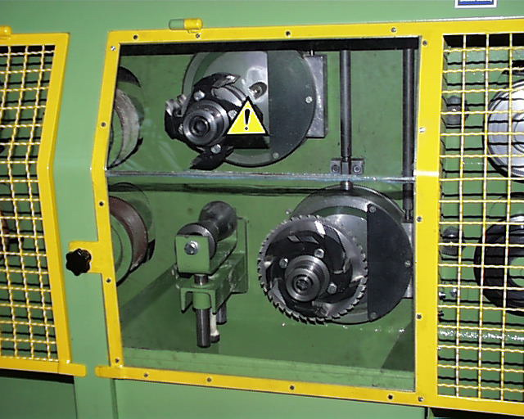
Osłony i urządzenia ochronne
Osłony i urządzenia ochronne zastosowane w maszynach lub urządzeniach technicznych powinny:
1.
uniemożliwiać dostęp do elementów ruchomych przeniesienia napędu (głównie stosuje się osłony stałe lub ruchome z urządzeniem blokującym – zdjęcie 1.),
ograniczać dostęp do ruchomych elementów strefy roboczej wykorzystywanych podczas procesu technologicznego (stosowane są osłony stałe lub ruchome z/bez urządzenia blokującego, urządzenia oburęcznego sterowania, kurtyny świetlne, skanery laserowe, a także maty, listwy lub krawędzie czułe na nacisk).
2.
Notes:
Elementy ruchome maszyn, stwarzające zagrożenia dla pracownika, powinny być osłonięte (osłonami stałymi lub ruchomymi) lub w przypadku, gdy spełnienie tych wymagań nie jest możliwe ze względów technologicznych (tzn. konieczny dostęp do strefy roboczej maszyny podczas normalnego cyklu jej pracy) to wtedy należy pracownika odsunąć od strefy niebezpiecznej poprzez zastosowanie urządzeń ochronnych (tj.: kurtyn świetlnych, skanerów laserowych, urządzeń oburęcznego sterowania itp.).
Wszystkie elementy napędów (pasy, łańcuchy, taśmy, koła zębate) powinny być osłonięte osłonami stałymi lub osłonami ruchomymi (zdjęcie nr 2.) z wbudowanym urządzeniem blokującym (zdjęcie nr 1.).
Osłony stosowane na maszynach powinny uniemożliwiać bezpośredni dostęp do strefy niebezpiecznej. W przypadku zastosowania osłon niepełnych (wykonanych z siatki, z prętów lub ażurowe itp.) powinny być umieszczone w odpowiedniej odległości od elementów niebezpiecznych, tak aby przy danej wielkości i kształcie otworu nie było możliwe bezpośrednie dotknięcie tych elementów. Odległości bezpieczeństwa określono w polskiej normie PN-EN ISO 13857.
Zdjęcie 1. Przedstawia urządzenie blokujące (czerwona obwódka) zamontowane wraz z osłoną ruchomą. Otwarcie osłony ruchomej powoduje zadziałanie urządzenia blokującego i wysłanie sygnału do sterownika maszyny, a w konsekwencji jej wyłączenie.
Zdjęcie 2. Przedstawia osłonę ruchomą (ażurową i tworzywo sztuczne pleksy) z urządzeniem blokującym otwieraną za pomocą pokrętła. Czas otwarcia osłony za pomocą pokrętła powinien być dłuższy niż czas zatrzymania ruchomych elementów układu skrawającego. Osłona ta odgradza pracownika od strefy roboczej maszyny.
Przepisy dotyczące elementów sterowniczych maszyn znajdują się w paragrafie §55 rozporządzenia Ministra Pracy i Polityki Socjalnej z dnia 25 września 1997 r. w sprawie ogólnych przepisów bezpieczeństwa i higieny pracy (tj. Dz. U. 2003 nr 169 poz. 1650 z późn. zmianami)

Slide 14
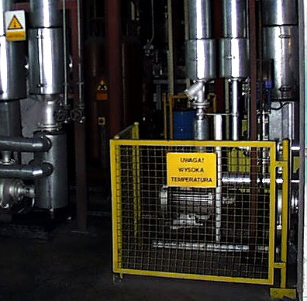
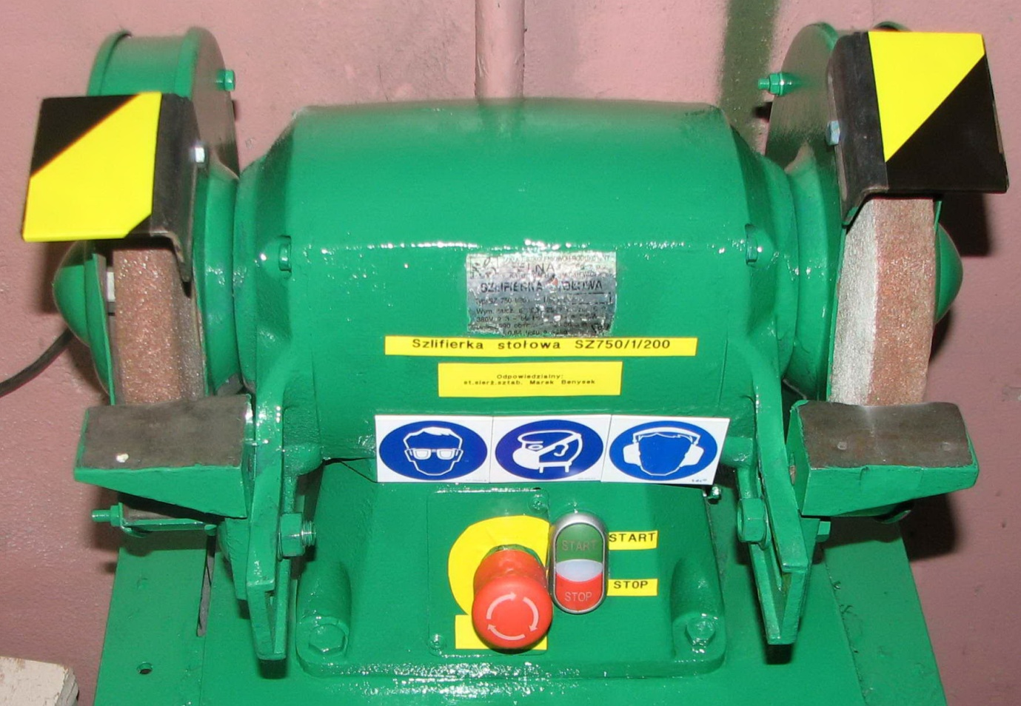
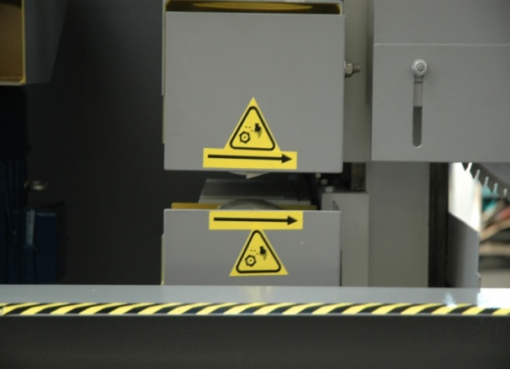
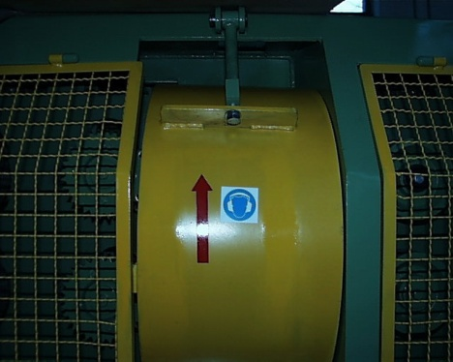
Oznakowanie maszyn i urządzeń technicznych
Oznakowanie maszyn i urządzeń technicznych powinno :
być zgodne z wymaganiami bezpieczeństwa pracy,
służyć informowaniu pracowników lub innych użytkowników o zagrożeniu występującym w danym miejscu.
4.
2.
3.
1.
Notes:
Na stanowisku pracy powinno być stosowane oznakowanie zgodne z wymaganiami bezpieczeństwa pracy. Oznakowanie to służy informowaniu pracowników lub innych użytkowników o zagrożeniach występujących w danym miejscu. Znaki bezpieczeństwa powinny być stosowane wszędzie tam, gdzie pomimo podjęcia działań organizacyjnych i technicznych, czyli zastosowano środki ochrony zbiorowej (osłony, bariery i inne urządzenia ochronne) w celu wyeliminowania zidentyfikowanego zagrożenia, a ono nadal występuje. Znaki bezpieczeństwa powinny być stosowane jako znaki stałe.
Drogi (ciągi komunikacyjne) oraz miejsca składowania ładunków (produkty, towar, odpady) powinny być na stałe oznaczone białą lub żółtą barwą bezpieczeństwa.
Zdjęcie 1. Osłona stała układu napędowego barwy żółtej oznakowano znakami bezpieczeństwa (strzałka wskazuje miejsce zamocowania osłony za pomocą śrub (otworzenie jej wymaga użycia klucza), a niebieski znak mówi o konieczności noszenia ochronników słuchu podczas użytkowania maszyny),
Zdjęcie 2. – Oznakowanie szlifierki informuje pracownika, aby stosował środki ochrony indywidualnej (tj.: okulary, ochronniki górnych dróg oddechowych oraz ochronnik słuchu) podczas jej użytkowania.
Zdjęcie 3. – Znaki bezpieczeństwa umieszczone na obudowie głowicy frezowej, które wskazują że jest to strefa niebezpieczna z wirującymi elementami maszyny. Strzałki prezentują kierunek przesuwu obrabianego przedmiotu.
Zdjęcie 4. – Strefa gorących elementów instalacji technologicznej zabezpieczona przed dostępem pracownika poprzez zastosowanie ogrodzenia siatkowego (barwy żółtej) i wywieszoną informację o zagrożeniu (znak informacyjny barwy żółtej z czarnym napisem „UWAGA wysoka temperatura”).
Przepisy dotyczące znakowania maszyn znakami i barwami bezpieczeństwa znajdują się w Załączniku nr 1, rozdział 1. §1 i §4 do rozporządzenia Ministra Pracy i Polityki Socjalnej z dnia 25 września 1997 r. w sprawie ogólnych przepisów bezpieczeństwa i higieny pracy (tj. Dz. U. 2003 nr 169 poz. 1650 z późn. zmianami)

Slide 15
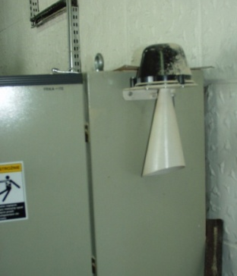
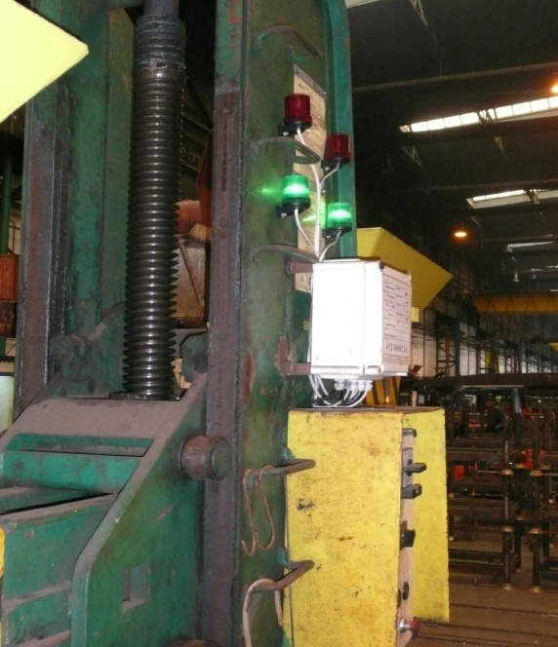

Sygnalizacja świetlna i dźwiękowa
Urządzenia sygnalizacyjne ostrzegawczo-informacyjne (w postaci lampek, wskaźników, podświetlanych przycisków) zainstalowane na maszynach lub urządzeniach technicznych obsługiwanych przez pracowników powinny być:
sprawne,
widoczne i łatwo dostrzegalne z każdego miejsca wokół maszyny,
słyszalne z każdego miejsca stanowiska pracy,
3.
1.
2.
Notes:
Operator maszyn lub urządzeń powinien mieć do dyspozycji urządzenia optyczne (świetlne – zdjęcie nr 1. i 2.) lub akustyczne (dźwiękowe – zdjęcie nr 3.) emitujące sygnały ostrzegawcze lub informacyjne o każdym uruchomieniu maszyny lub w przypadku wystąpienia zagrożenia w miejscu pracy. Urządzenia sygnalizacyjne ostrzegawczo-informacyjne (w postaci lampek, wskaźników, podświetlanych przycisków, dzwonków, głośników) zainstalowane na maszynach, urządzeniach technicznych lub obok nich powinny być sprawne, łatwo dostrzegalne, widoczne oraz odpowiednio słyszalne i jednoznacznie zrozumiałe wokół maszyny.
W przypadku wykonywania pracy przez osoby z niepełnosprawnością wzroku lub słuchu, stanowisko pracy powinno być wyposażone w sygnalizację świetlną, dźwiękową lub wibracyjną aktywowaną w momencie uruchomiania różnych funkcji w maszynie lub urządzeniu.
Światło emitowane przez urządzenie sygnalizacyjne powinno kontrastować odpowiednio z otoczeniem, a także nie powinno być zbyt silne, aby nie powodowało olśnienia. Jednocześnie światło to nie powinno być zbyt słabe, co może prowadzić do braku widoczności sygnału.
Sygnały świetlne, sygnały dźwiękowe i komunikaty słowne powinny być stosowane, gdy wymaga tego sytuacja, w celu zasygnalizowania niebezpieczeństwa lub wezwania ludzi do podjęcia określonych działań albo do ewakuacji. Łącznie mogą być stosowane:
sygnały świetlne i sygnały dźwiękowe;
sygnały świetlne i komunikaty słowne;
sygnały ręczne i komunikaty słowne.
Zdjęcie 1. urządzenie świetlne trzy kolorowe (czerwono-żółto-zielone) zamontowaną na drodze komunikacyjnej przejazdu wózków jezdniowych w strefie wyjazdu z hali.
Zdjęcie 2. urządzenie świetlne dwu kolorowe (czerwono-zielone) zamontowane na maszynie, sygnalizujące stan włączenia lub wyłączenia maszyny.
Zdjęcie 3. urządzenie dźwiękowe znajdujące się w miejscu pracy.
Przepisy oznakowania maszyn znakami i barwami bezpieczeństwa znajdują się w Załączniku nr 1, rozdział 1. §5, §6 i §14 do rozporządzenia Ministra Pracy i Polityki Socjalnej z dnia 25 września 1997 r. w sprawie ogólnych przepisów bezpieczeństwa i higieny pracy (tj. Dz. U. 2003 nr 169 poz. 1650 z późn. zmianami)

